Slide 1
SW_Programming 3차 발표
디지털 이미징 20135730
최승우

Slide 2
대상 파일
불러오기
파일 내용 분석
정렬

Slide 3
대상 파일 불러오기
솔루션 디렉토리에 있는 txt파일을 불러온다.
_finddatai64_t형 변수 findFile을 선언한다.
char path[] = "*.txt＂를 통해 솔루션 디렉토리 안의 txt확장자를 같는 파일 목록을 읽는다.
_findfirsti64(path, &findFile)
_findnexti64(hFile, &findFile)

Slide 4
1 2 3 4 5 6 7 8 9 10 11 12 | if ((hFile = _findfirsti64(path, &findFile)) == -1L) { switch (errno) { case 2: printf("파일이 없습니다.\n"); break; case 22: printf("잘못된 경로입니다.\n"); exit(1); break; case 12: printf("파일 이름이 너무 깁니다.\n"); exit(1); break; default: printf("알 수 없는 오류입니다.\n"); exit(1); break; } } | cs

Slide 5
1 2 3 4 5 6 7 8 9 10 11 12 13 14 15 16 17 18 19 20 21 22 23 24 25 26 27 | fileNum = 0; do { idx = 0; for(idx=0; findFile.name[idx]!=NULL;idx++) inf[fileNum].name[idx] = findFile.name[idx]; idx = 0; fp = fopen(findFile.name, "r"); if (fp == NULL) { printf("파일 오픈 불가\n"); fclose(fp); } while ((c = getc(fp)) != EOF) { if (c >= 'A'&&c <= 'Z') c -= ('A' - 'a'); content[idx++] = c; } content[idx] = '\0'; inf[fileNum].numOfTarget = KMP(content, target); inf[fileNum].length = getSize(content); inf[fileNum].density = inf[fileNum].numOfTarget / (float)inf[fileNum].length; fclose(fp); fileNum++; } while (_findnexti64(hFile, &findFile) == 0); _findclose(hFile); | c

Slide 6
파일 내용 분석
Scanf함수를 통해 검색하고자 하는 단어를 입력 받는다.
각 파일은 inform이라는 구조체를 선언하여 저장하였다.
1 2 3 4 5 6 7 | printf("검색할 단어를 입력하시오 : "); scanf("%s", target); for (int i = 0; target[i] != '\0'; i++) { if (target[i] >= 'A'&&target[i] <= 'Z') target[i] -= ('A' - 'a'); } | c
1 2 3 4 5 6 7 | struct inform { char name[260]; int numOfTarget; int length; float density; }; | cs

Slide 7
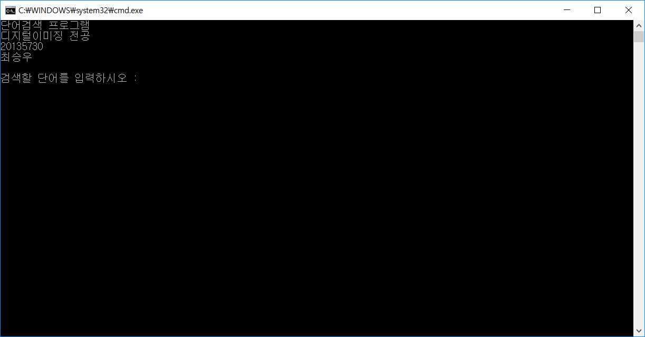

Slide 8
KMP 알고리즘
A | B | C | A | B | A | B | C | D | E
A | B | C
O(mn)

Slide 9


O(m+n)

Slide 10
1 2 3 4 5 6 7 8 9 10 11 12 13 14 15 16 17 18 19 20 21 22 | int KMP(char str[], char target[]) { int ans = 0; int strSize = getSize(str), targetSize=getSize(target),j = 0; getPi(target); for (int i = 0; i < strSize; i++) { while (j > 0 && str[i] != target[j]) j = pi[j - 1]; if (str[i] == target[j]) { if (j == targetSize - 1) { ans++; j = pi[j]; } else j++; } } return ans; } | c

Slide 11
1 2 3 4 5 6 7 8 9 10 11 12 13 14 15 16 17 18 19 20 21 22 | void getPi(char str[]) { int size = getSize(str); int begin = 1, match = 0; while (begin + match < size) { if (str[begin + match] == str[match]) { ++match; pi[begin + match - 1] = match; } else { if (match == 0) ++begin; else { begin += match - pi[match - 1]; match = pi[match - 1]; } } } } | c
검색할 String의 접두사와 접미사가 겹치는 최대의 길이를 저장하는 Pi
Str ABABCDAB
Idx 01234567 PI 00120012

Slide 12
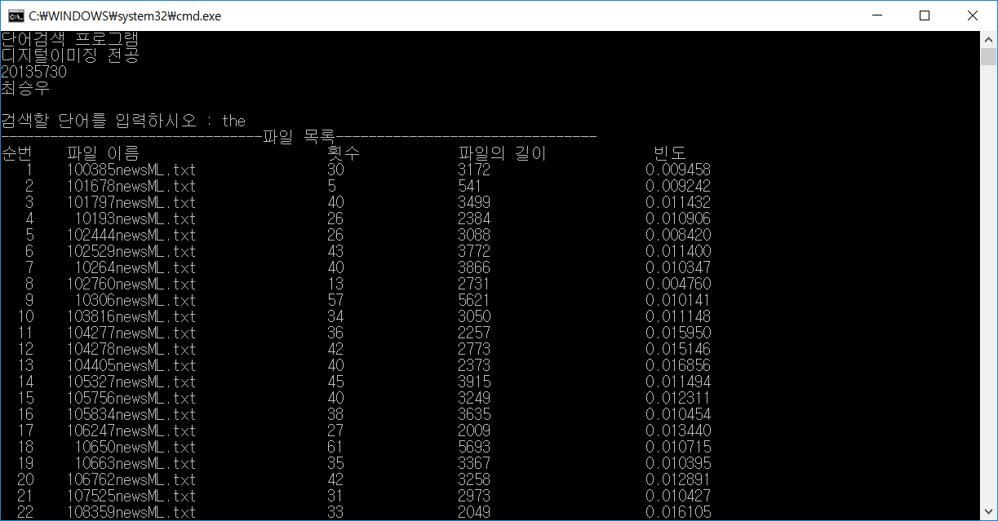

Slide 13
정렬의 선택
단어의 개수가 많은 경우는 1번을 선택한다.
단어의 빈도가 큰 경우는 2번을 선택한다.

Slide 14
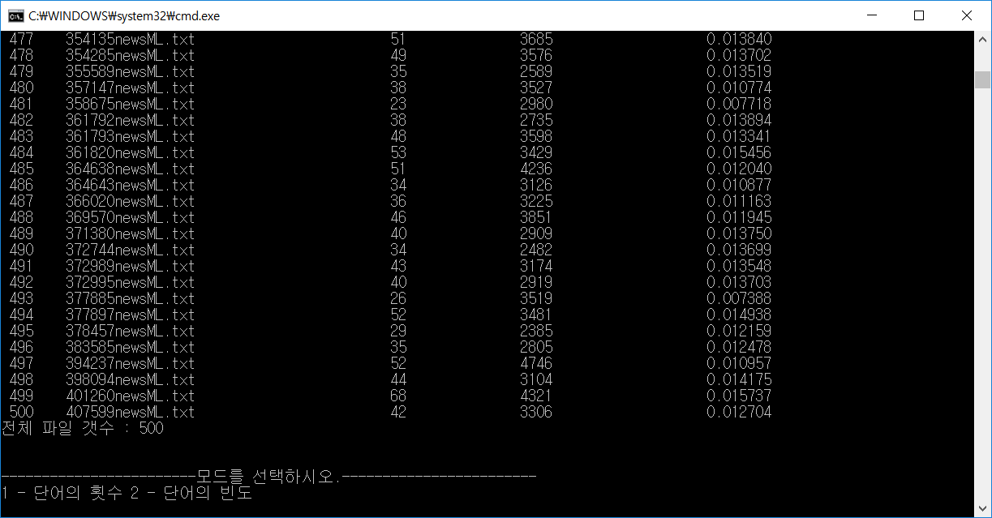

Slide 15
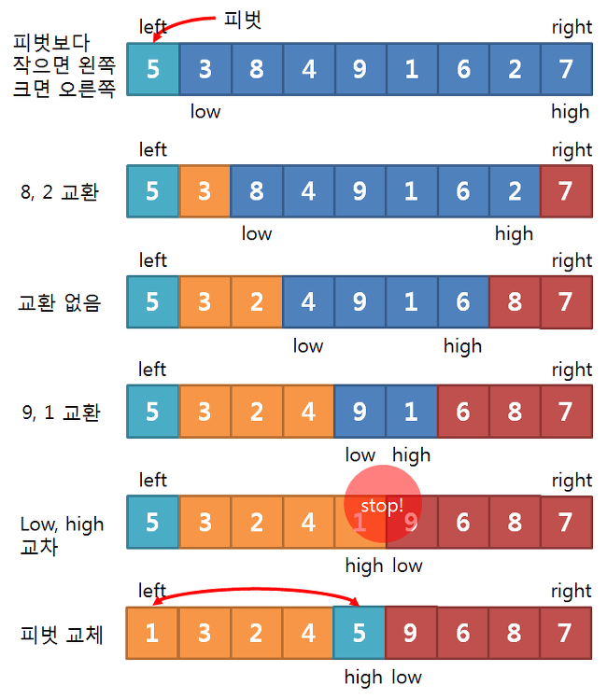
정렬 - Quick Sort

Slide 16
1 2 3 4 5 6 7 8 9 10 11 12 13 14 15 16 17 18 19 20 21 22 23 24 25 26 | void quick_sort1(inform* arr, int left, int right){ int i, j; inform temp; int pivot = arr[left].numOfTarget; if (left < right){ i = left; j = right + 1; while (i <= j){ do i++; while (arr[i].numOfTarget > pivot); do j--; while (arr[j].numOfTarget < pivot); if (i < j){ temp = arr[i]; arr[i] = arr[j]; arr[j] = temp; } else break; } temp = arr[j]; arr[j] = arr[left]; arr[left] = temp; quick_sort1(arr, left, j - 1); quick_sort1(arr, j + 1, right); }} | cs

Slide 17
1 2 3 4 5 6 7 8 9 10 11 12 13 14 15 16 17 18 19 20 21 22 23 24 25 26 27 | void quick_sort2(inform* arr, int left, int right){ int i, j; inform temp; float pivot = arr[left].density; if (left < right){ i = left; j = right + 1; while (i <= j){ do i++; while (arr[i].density > pivot); do j--; while (arr[j].density < pivot); if (i < j){ temp = arr[i]; arr[i] = arr[j]; arr[j] = temp; } else break; } temp = arr[j]; arr[j] = arr[left]; arr[left] = temp; quick_sort2(arr, left, j - 1); quick_sort2(arr, j + 1, right); } }

Slide 18
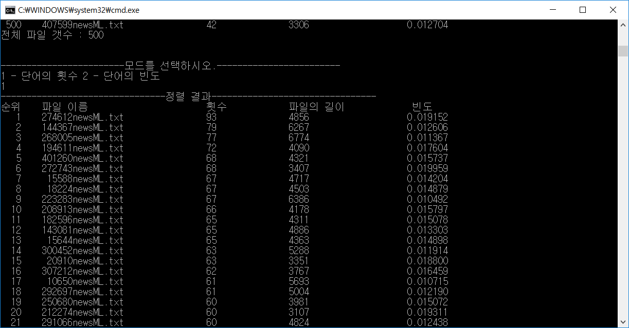

Slide 19
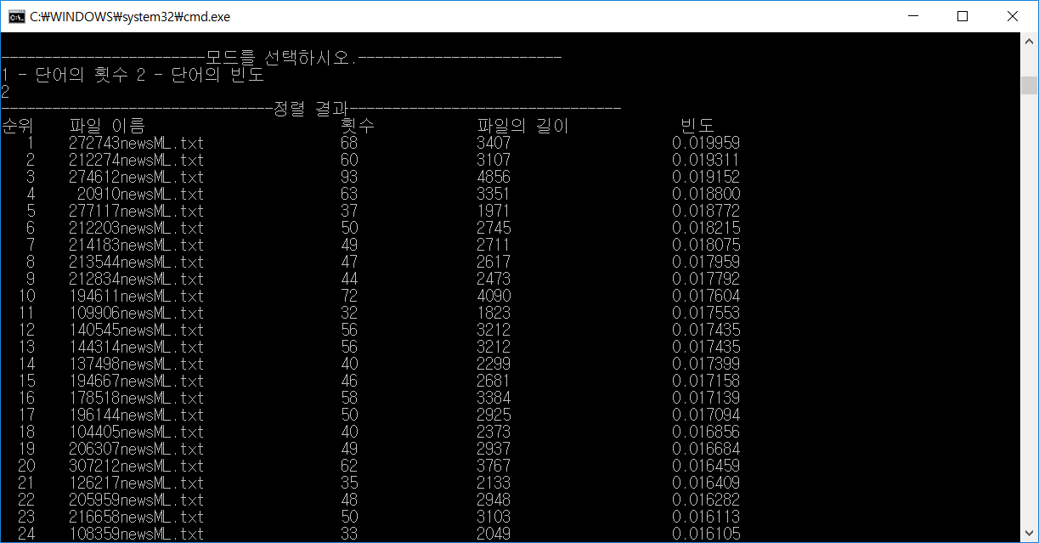

Slide 20
감사합니다 https://github.com/tmddn9990/SW_Programming

